Slide 1


Slide 2

El pudor es la virtud derivada de la castidad que nos permite salvaguardar la intimidad, la misma que se manifiesta a través de las palabras, el cuerpo y los actos.

Slide 3

Quien tiene pudor…

Slide 4
Obstáculos del pudor

Slide 5
Consejos para el Pudor

Slide 6
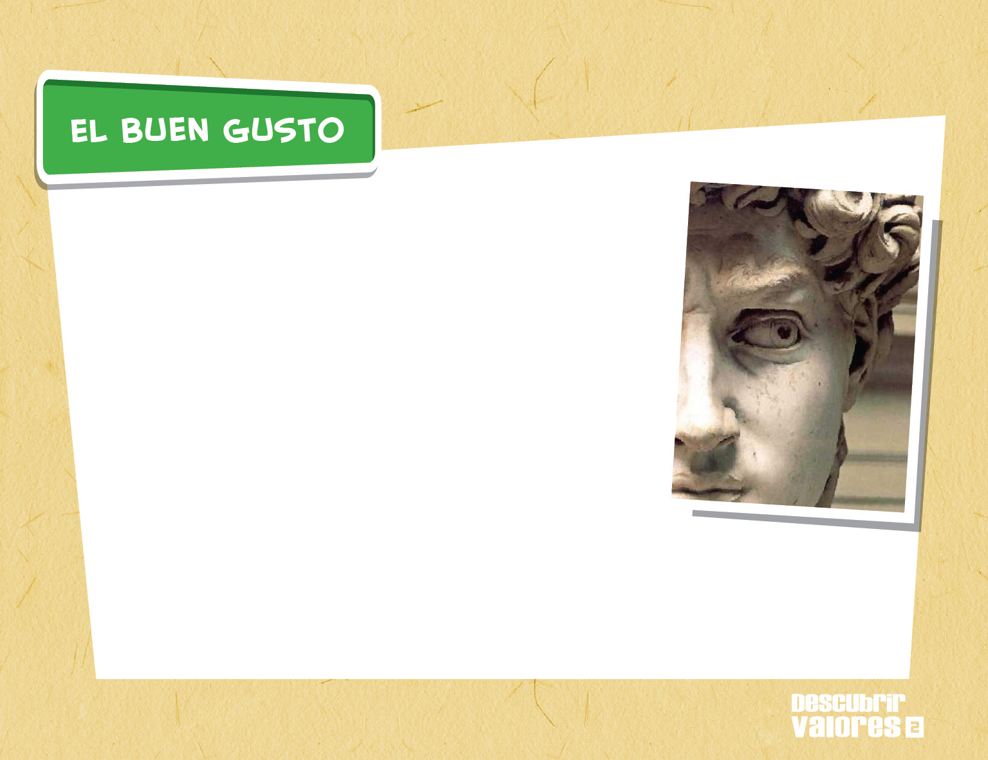
El buen gusto es una manera de conocer, un cierto sentido de la belleza o de la fealdad de las cosas y de su disposición alrededor de nosotros. La persona resulta agradable y bella si es elegante y para ser elegante hay que estar arreglada y compuesta. Compuesta no solo en los vestidos o en lo físico, sino también armoniosa en los gestos y modales.

Slide 7
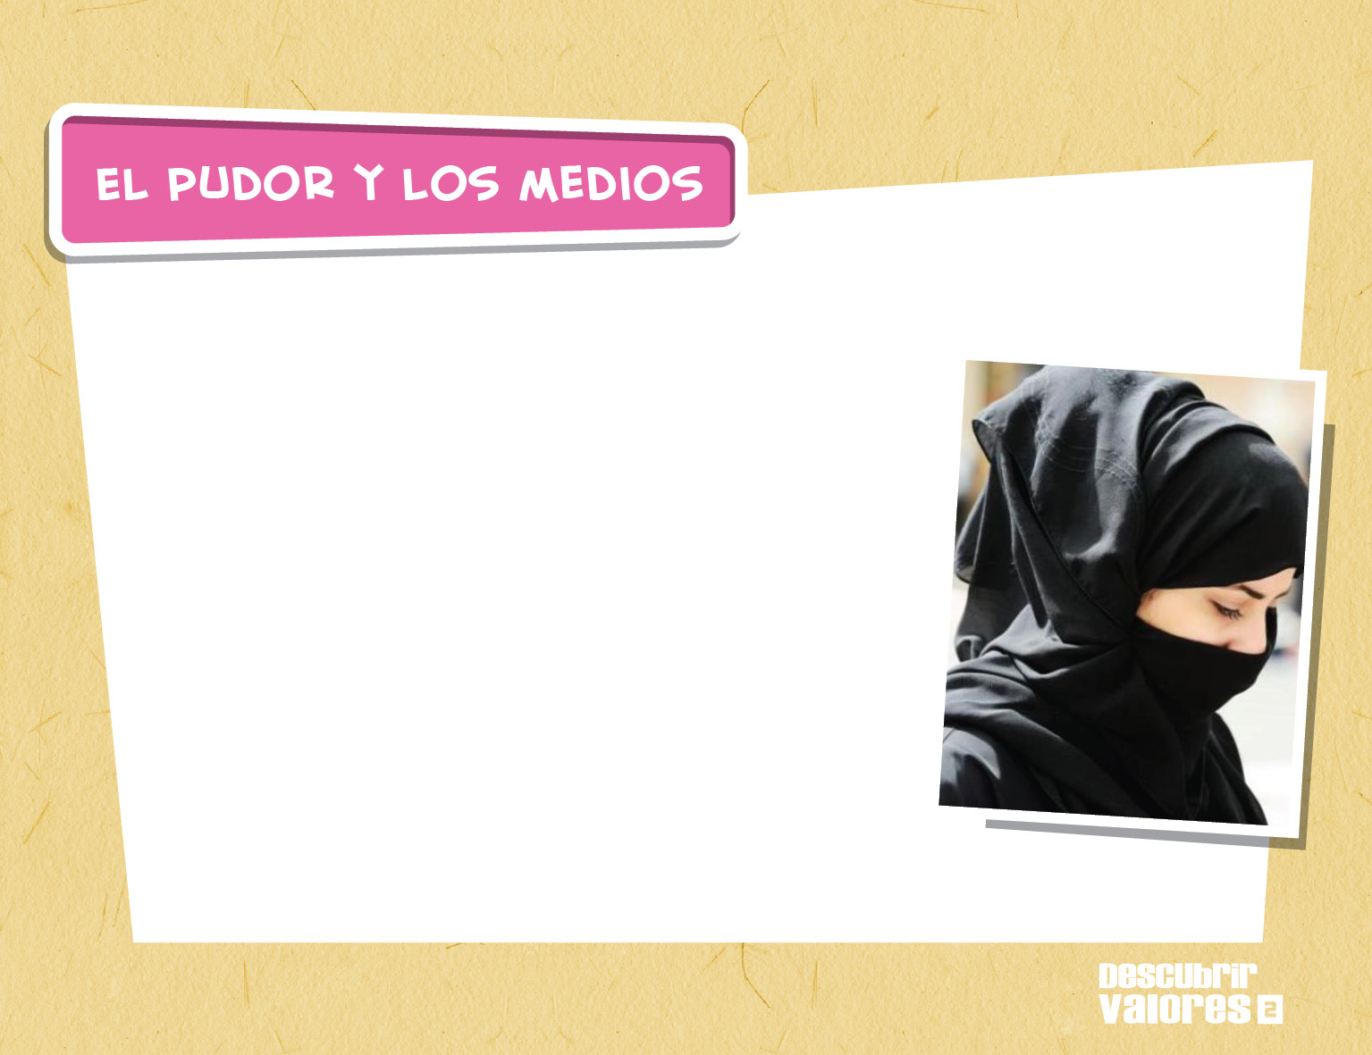
Estamos en una época en que el pudor no es valorado. Los medios de comunicación exponen viciosamente la vida, el cuerpo y el pensamiento de la gente con tanta frecuencia, que podría verse como normal que nadie tenga derecho a proteger su privacidad, cuando es un derecho natural el cuidado de lo íntimo.

Slide 8


Slide 9


Slide 10

“El pudor también se expresa en el vestido. Por eso se cubren las partes más íntimas, que no se comparten con cualquiera.” (Alberto Sáenz)
“El pudor es la epidermis del alma.” (Víctor Hugo)
“Quien tiene pudor, se avergüenza de hablar del pudor.” (Cicerón)
“La única guarda del honor, es el pudor (San Bernardo)

Slide 11


